Slide 1

TÍTULO DA
APRESENTAÇÃO

Slide 2
Ações do MPSC e desenvolvimento do Estado de Santa Catarina: perspectivas de fortalecimento das parcerias com a iniciativa privada

Slide 3

risikogesellschaft
Notes:
Fazer a introdução a partir do conceito do sociólogo alemão Ulrich Beck

Slide 4
Se a sociedade muda, as instituições devem mudar...

Slide 5
PRINCÍPIOS DA SOCIEDADE DO SÉCULO XXI
Mais cidadão e menos Estado
Economia como a base do desenvolvimento
Confiança como a base de novos investimentos
Desenvolvimento como o elemento propulsor do progresso social.
Notes:
Desenvolver a partir da noção de crise do “Estado Social” e da necessidade de o próprio Estado se reinventar em suas relações com os particulares.

Slide 6
MP DO SÉCULO 21

Slide 7
NOVO MODELO DE RELACIONAMENTO
Intensificar a relação com a indústria e com o comércio, com o segmento privado de uma maneira geral (aproximação)
estabelecer atuação conjunta: buscar conhecer quais são as necessidades do setor privado e identificar como é possível o MPSC contribuir (resolutividade)

Slide 8
Maneiras como a Instituição pode contribuir com o progresso, a melhora dos indicadores sociais e o desenvolvimento econômico catarinense

Slide 9


Slide 10
Ecossistema econômico sustentável e competitivo
Compliance
Ambiente com segurança jurídica
Infraestruturas logísticas
Ecossistema de tecnologia

Slide 11
COMBATE À CORRUPÇÃO E À MACROCRIMINALIDADE

Slide 12
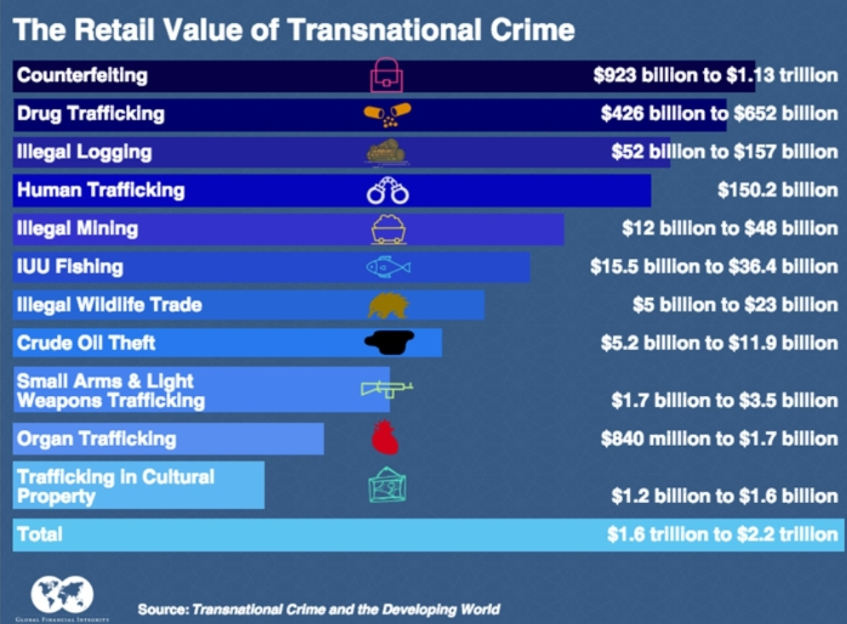
Notes:
Dados do Escritório da ONU contra Drogas e Crimes.

Slide 13
DE ACORDO COM O FÓRUM MUNDIAL ECONÔMICO:
3,6% de tudo o que se produz e consome no planeta por ano
4 x o PIB da Argentina
10 X o PIB da Colômbia

Slide 14


Operações do GAECO (Grupo de Atuação Especial de Combate às Organizações Criminosas) e GEAC (Grupo Anticorrupção)
“Triângulo das bebidas”
“Fundo do Poço”
“Leite Adulterado I, II e III”
“Águas Mornas”
“Ressonância”
“Patrola I e II”.

Slide 15
Operação “Patrola I e II”
2016: revelou direcionamento de licitações no mercado de máquinas pesadas com o monopólio do mercado
Ação do MPSC: criminal + orientação (Nota Técnica à FECAM)
Resultado: maior concorrência + livre regulação do mercado = confiança do investidor

Slide 16
COMBATE À SONEGAÇÃO FISCAL
A repressão à evasão fiscal por meio da regionalização de Promotorias de Justiça com atribuição específica permitiu a recuperação, aos cofres públicos, de R$ 715.553.963,14 desde 2011.
Finalizando o ano de 2018 com um saldo de parcelamentos tributários de R$ 423.197.894,38
ou seja: recuperação de mais de 1.13 bi

Slide 17
Novas estratégias e instrumentos de combate à corrupção e ao crime organizado:
Compliance
Acordo de não persecução
Colaboração premiada
Acordos de leniência

Slide 18
MPSC em números

Slide 19
428.921
ações penais ajuizadas
nos últimos dez anos.
6.886
júris por todo o estado catarinense nos últimos dez anos.

Slide 20
Apenas em 2018 o MPSC ajuizou
63.259
ações
Atendeu diretamente
129.279 pessoas
e movimentou 1.451.226 procedimentos e processos.

Slide 21
Entre 2007 e 2017, Promotores e Promotoras de Justiça propuseram 4.293 ações judiciais pela prática de atos de CORRUPÇÃO.

Slide 22
Projetos financiados via FRBL

Slide 23

Análise Laboratorial de Resíduos Químicos em Alimentos de Origem Animal, Vegetal e na Água
Disque-Denúncia 181 da PCSC
PMSC Mobile
PMSC Cidadão

Slide 24

PROGRAMA APRENDIZ

Slide 25

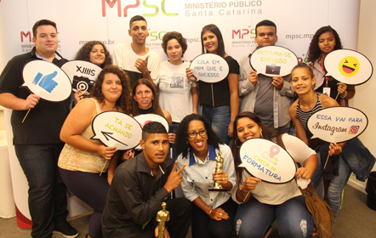
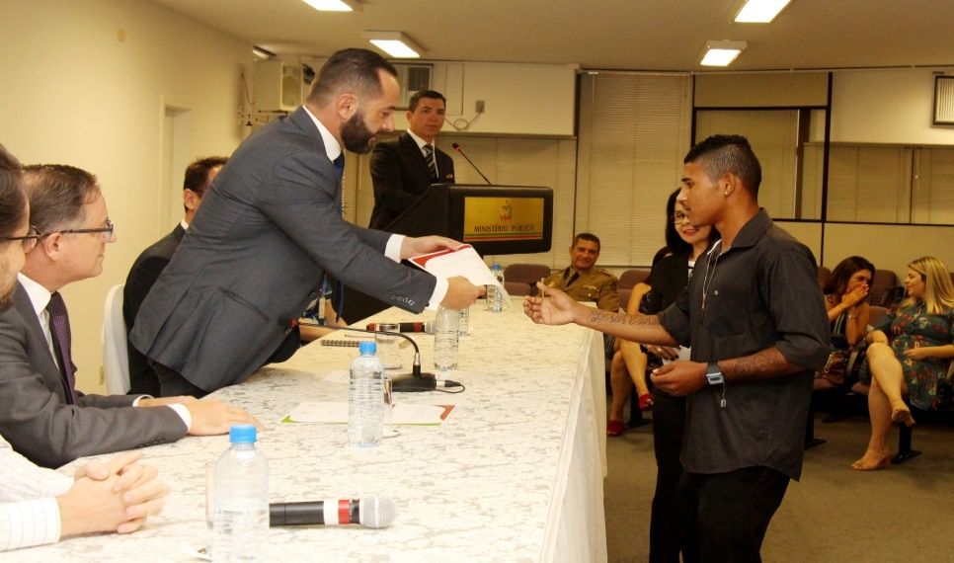
https://www.youtube.com/watch?v=_-hdH7fKY1o
25

Slide 26

PROGRAMA APOIA ON-LINE

Slide 27
Redução e combate efetivo à evasão escolar, garantindo que todas as crianças e adolescentes do Estado permaneçam na escola.
Apenas no ano de 2018, mais de 20.000 alunos retornaram aos bancos escolares em razão do Programa Apoia.

Slide 28
GESTÃO DAS VAGAS E ESTRUTURAÇÃO DO SISTEMA SOCIOEDUCATIVO EM MEIO FECHADO

Slide 29
Criação dos painéis de Business Intelligence em parceria com o DEASE, que permitiram o acompanhamento sistemático da redução gradual da fila de espera.
Redução significativa da fila de espera (internação definitiva) no sistema socioeducativo catarinense, de 730 adolescentes em março de 2018 para 101 em dezembro do mesmo ano.
Situação atual (jun/19): 42 adolescentes na fila de espera.

Slide 30

Conceito Santa Catarina
e o DNA catarinense

